Slide 1

OpenResty简介和入门
Notes:
大家好，今天讲一下，从入职到现在，在微博的个人总结

Slide 2
目录
主要工作
OR简介与入门
1/14

Slide 3
目录
主要工作
OR简介与入门
2/14

Slide 4
主要工作
IDX(内部统一竞价系统)
IDX日志分析监控
粉丝头条流量系统
3/14

Slide 5
主要工作
IDX
IDX作用
平台
UVE
渲染
并行获取资源
关注列表
流量全下发
IDX
用户属性
端
混合竞价
用户兴趣
100%
实现流量价值最大化
…
粉丝经济
WAX
粉丝通
超粉
4/14

Slide 6
主要工作
IDX
IDX架构
IDX API
统一资源
关注列表
流量控制
策略中心
用户属性
用户兴趣
AddFans
TopFans
WAX
BidFeed
…
bid
曝光日志
频次日志
跟踪日志
日志分发中心
4/14

Slide 7
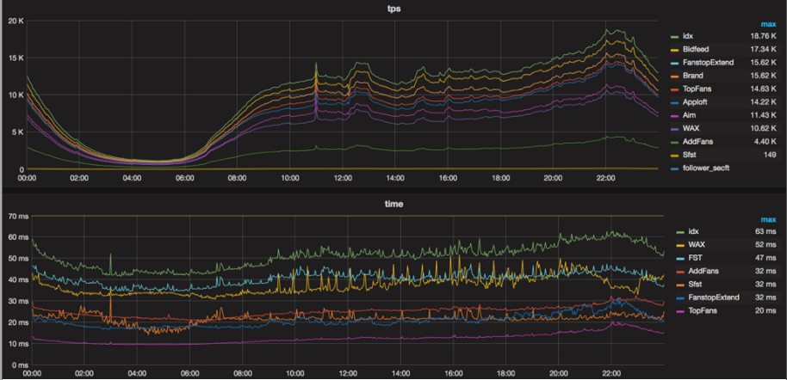
主要工作
IDX日志分析监控
IDX监控
IDX 基础指标监控效果图
5/14
Notes:
年会的截图

Slide 8
主要工作
IDX日志分析监控
IDX日志分析路径迁移
10月分之前日志分析路径
日志
落地
scribe
日志机
脚本
分析机
change
日志
kafka
消费
分析机
日志没有出现堆积、监控延迟30秒（原3分钟）
按照group消费、一份日志多份用途（比如跟踪日志）
6/14
Notes:
为啥会出现堆积、为啥为出现延迟

Slide 9
主要工做
IDX日志分析监控
日志分析Improve
问题、上线、扩容
IDX只有两个人比较熟悉
引擎
IDX
access日志
change
引擎
分析、查找原因
access日志
日志分析工具
接口
IDX
13/14

Slide 10
主要工作
IDX日志分析监控
IDX日志分析监控架构
kafka
IDX
java-kafka
分析机
loacl-file
py-kafka
grafana
失败
logstash
elastic
search
lua-resty-kafka
6/14
Notes:
为啥会出现堆积、为啥为出现延迟

Slide 11
主要工作
粉丝头条流量系统
算法
（lushan）
get cpm
用户属性
兴趣标签
bp
openresty
get 余量
缓存
lab_common_so
订单上下线消息
kafka
py-kafka
实时update
mysql
上下线订单信息
Rebuild 已购买量
用户属性
兴趣标签
ES
rebuild 总量
IDX日志
6/14
Notes:
为啥会出现堆积、为啥为出现延迟

Slide 12
目录
主要工作
OR简介与入门
10/14

Slide 13
OR简介与入门
OpenResty简介
入门基础
学习资料
7/14

Slide 14
OR简介与入门
OpenResty 简介
OpenResty
OpenResty 是一个基于 Nginx与 Lua 的高性能 Web 平台，其内部集成了大量精良的 Lua 库、第三方模块以及大多数的依赖项，用于方便地搭建能够处理超高并发、扩展性极高的动态 Web 应用、Web 服务和动态网关
nginx + ngx_lua_module + lua_resty*
OpenResty 社区非常活跃
7/14
Notes:
日志 http://wiki.intra.sina.com.cn/pages/viewpage.action?pageId=115999882&qq-pf-to=pcqq.c2c

Slide 15
OR简介与入门
OpenResty 简介
常用场景
从外部存储服务（Redis，Memcached，MySQL，Postgres）中获取后端信息
在内容handler中随意编写复杂的 Web 应用，访问后端数据库和其他存储服务
做复杂的访问控制和安全检测、随心所欲的操控响应头里面的信息
实现缓存服务
rewrite 阶段，通过 lua 完成非常复杂的 URL dispatch
7/14
Notes:
日志 http://wiki.intra.sina.com.cn/pages/viewpage.action?pageId=115999882&qq-pf-to=pcqq.c2c

Slide 16
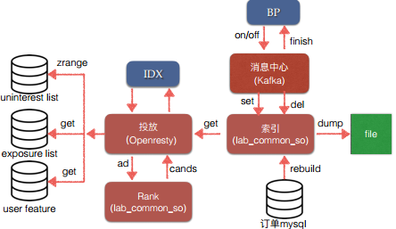

OR简介与入门
OpenResty 简介
哪些公司在用
360，新浪，新浪微博，京东，百度，魅族、知乎、优酷、爱奇艺
微博粉丝经济架构图
新浪移动架构转型图
7/14
Notes:
日志 http://wiki.intra.sina.com.cn/pages/viewpage.action?pageId=115999882&qq-pf-to=pcqq.c2c

Slide 17
OR简介与入门
OpenResty入门
入门必备
nginx 配置、配置指令执行顺序
lua语法
7/14

Slide 18
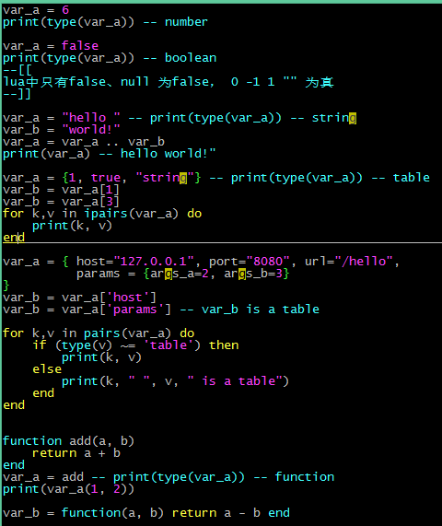
OR简介与入门
OpenResty入门
Lua语法
基础数据类型
7/14

Slide 19
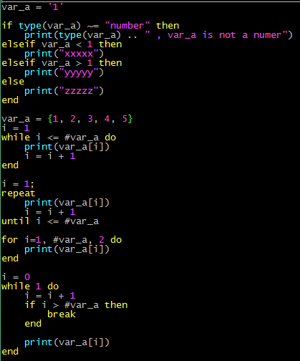
OR简介与入门
OpenResty入门
Lua语法
控制结构
7/14

Slide 20
OR简介与入门
OpenResty入门
Lua语法
控制结构
7/14

Slide 21
祝大家元旦快乐
谢谢!

Slide 22
附录

